Slide 1

Præsentation af On’s Ung til yngre- program Klasseformat
Notes:
Disse slides kan du bruge, hvis du skal præsentere On’s Ung til yngre-program til skolens pædagogiske personale.
Programmet findes i to formater – et klasseformat og en teamformat.
Disse slides omhandler klasseformatet.

Slide 2

Notes:
Hvis skolens lærere og pædagoger endnu ikke har kendskab til On, kan du starte med at introducere indsatsen.
Fortæl fx:
On – sammen om digital dannelse er en national indsats for styrkelse af børn og unges digitale dannelse. Indsatsen er udviklet af Red Barnet, Børns Vilkår, Medierådet for Børn og Unge og Center for Digital Pædagogik med puljemidler fra Børne- og Undervisningsministeriet.
De materialer og værktøjer, der er udviklet til grundskolen, findes på platformen on-skole.dk. Her finder I en materialebase med omkring 130 kvalitetssikrede og frit tilgængelige undervisningsmaterialer. I finder også materiale til skolehjem-samarbejdet og til klub og SFO samt en side til de fagpersoner, som arbejder med elever med specialpædagogiske behov. Og så er der ung til yngre-programmet, som vi har valgt at benytte på vores skole.

Slide 3
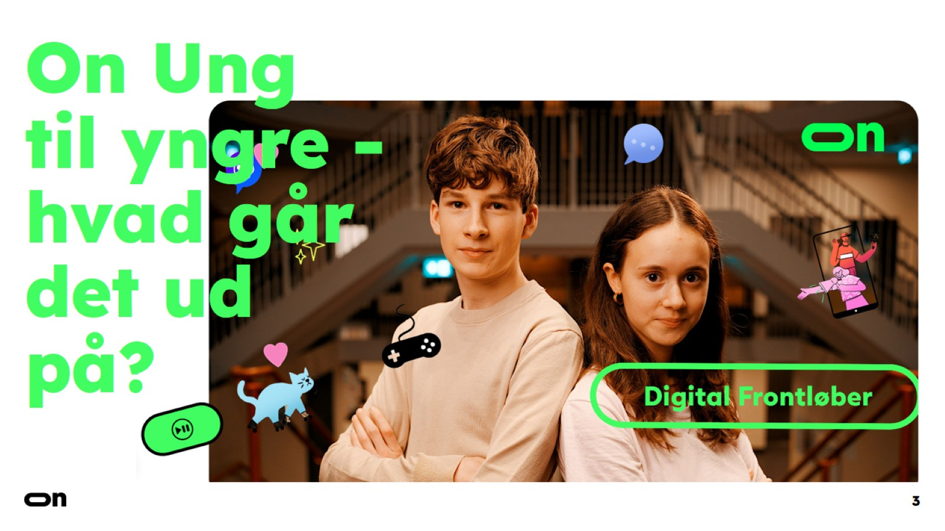
On Ung til yngre - hvad går det ud på?
Notes:
Præsenter On’s Ung til yngre-program:
On's Ung til yngre-program er et materiale og en metode, som klæder skolens ældste elever på til at formidle til de yngre elever om temaer inden for børn og unges digitale liv – med henblik på at styrke elevernes digitale trivsel og digitale myndiggørelse.
De ældre elever opkvalificeres via programmet til at blive ‘Digitale Frontløbere’.
Det er muligt at arbejde med hele klasser eller årgange – så fx hele 8. årgang uddannes til at blive Digitale Frontløbere – det kaldes for Klasseformatet. Eller det er muligt at uddanne en elevgruppe på tværs af klasserne til at være skolens Digitale Frontløbere – det kaldes for Teamformatet.
Vi har på skolen valgt, at vi skal bruge Klasseformatet.
(Fortæl evt her, hvilke klasser/årgange, der skal deltage, hvis I allerede har truffet beslutning om dette).

Slide 4
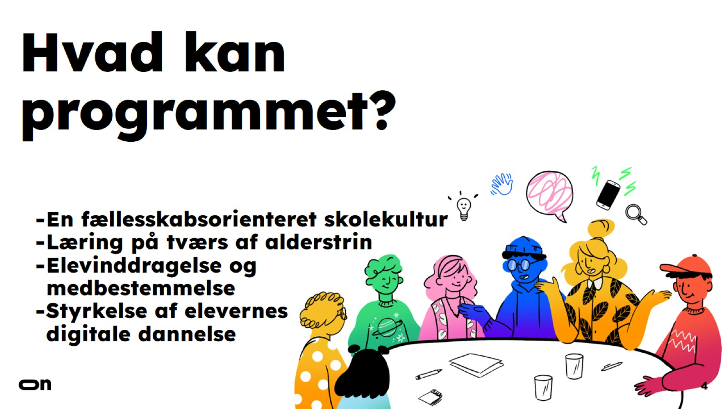
Hvad kan programmet?
Notes:
Tal med personalet om det sociale og faglige udbytte, der ligger i metoden ung-til-yngre og i programmet
– både for skolen som helhed og for de deltagende elever.
Se forinden uddybende tekst her: www.on-skole.dk/hvorfor

Slide 5
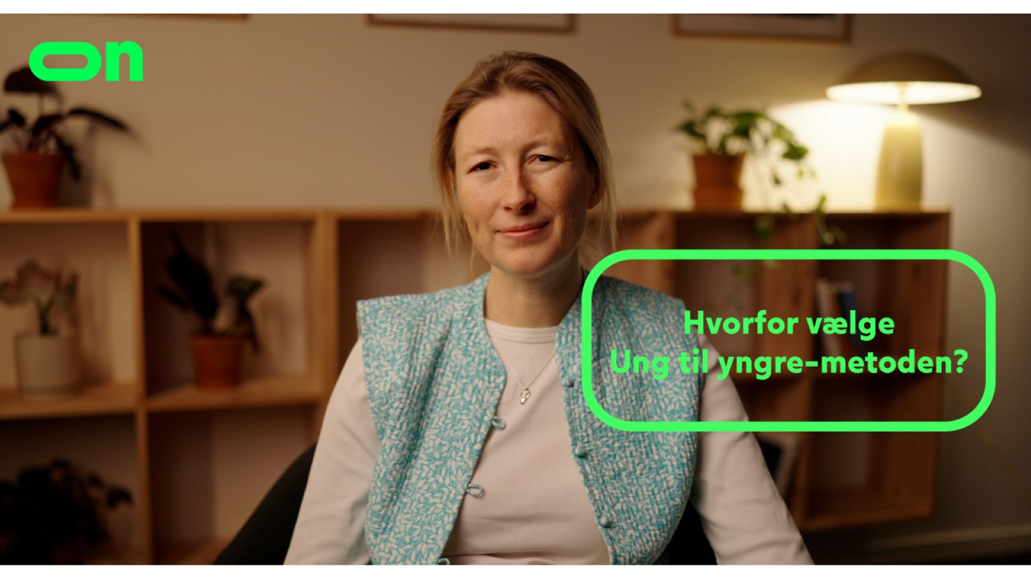
Notes:
Har I tid, så se filmen med Louise Klinge (ca. 3 minutter) – den finder I på lærersitet (scroll ned til overskriften ”Hvorfor benytte On’s ung til yngre-program?”):
www.on-ungtilyngre.dk

Slide 6
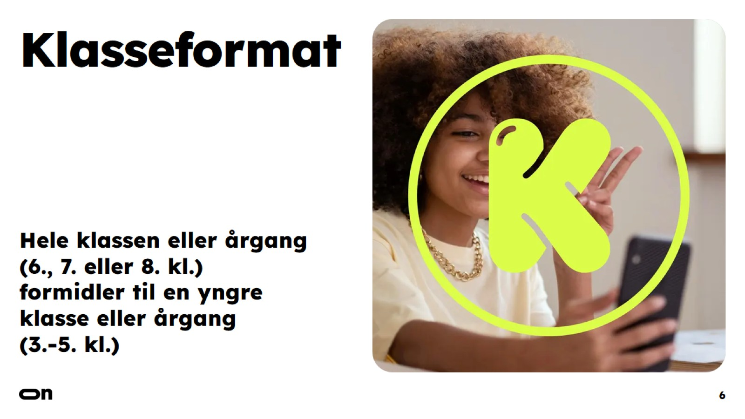
Klasseformat
Notes:
Uddyb klasseformatet:
(Har I allerede truffet beslutning om, hvilke klasser eller årgange, der deltager, så brug disse i stedet for nedenstående eksempler):
Klasseformatet gennemføres med hele klasser eller årgange.
6., 7. og/eller 8. klasse eller årgang kan opkvalificeres til formidlerrollen (’Digitale Frontløbere’).
Alle elever i klassen eller på årgangen deltager – dvs. alle elever bliver Digitale Frontløbere.
3., 4. og/eller 5. klasse kan modtage de Digitale Frontløberes formidling.
(Tal sammen om, i hvilke timer, forløbet afvikles).

Slide 7
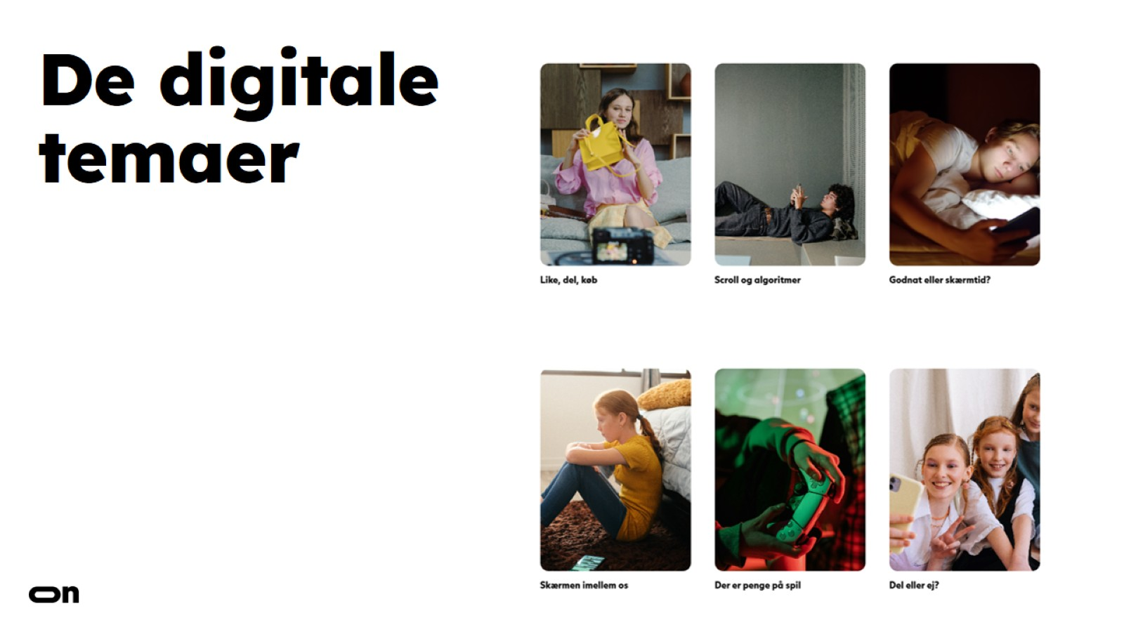
Notes:
Fortæl om klasseformatets forløb:
Eleverne introduceres til deres rolle som Digitale Frontløbere. Herefter introduceres de til de temaer, de kan vælge imellem. Hver elev vælger individuelt og i prioriteret rækkefølge tre temaer. Ud fra elevernes tema-ønsker, og ud fra jeres kendskab til eleverne, sammensætter I grupper på 3-4 elever.

Slide 8
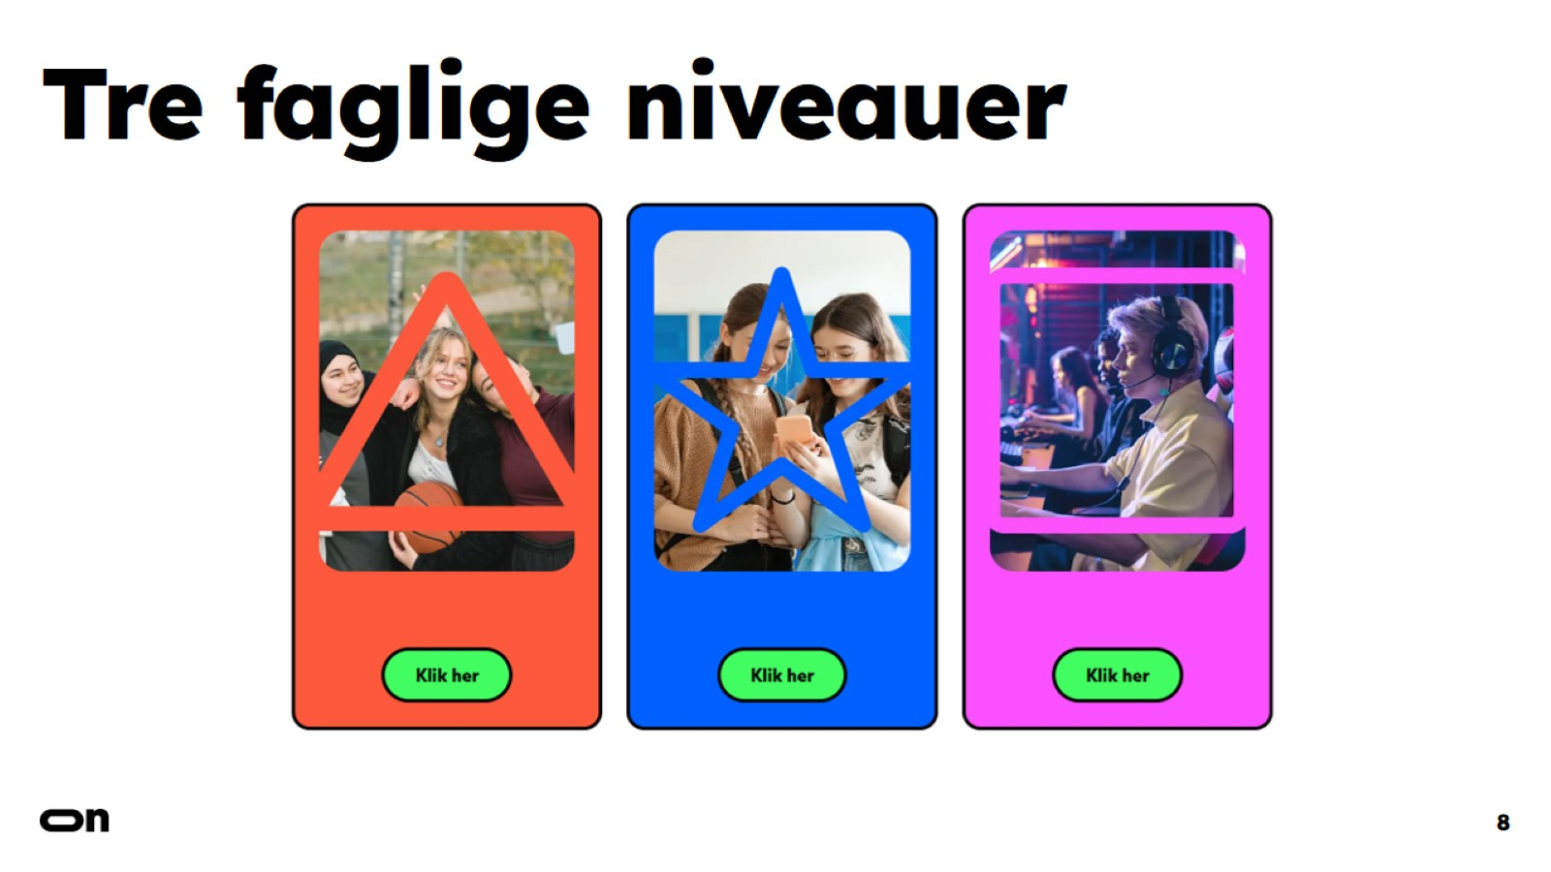
Tre faglige niveauer
Notes:
Fortæl om klasseformatets forløb (fortsat):
Når eleverne har valgt tema og er sammensat i grupper, gennemfører de i gruppen et digitalt læringsforløb om deres tema.
Læringsforløbene findes i tre faglige niveauer.
På lærersitet kan I læse mere om, hvordan I vælger det rette niveau for klassen eller elevgruppen.
De digitale læringsforløb giver eleverne faglig viden om deres tema. Samtidig giver det dem redskaber til at formidle om deres tema til de yngre elever. Dvs. de digitale læringsforløb dækker både det faglige og det metodiske indhold. Sitet guider også eleverne igennem med forberedelse af formidlingsopgaven.

Slide 9
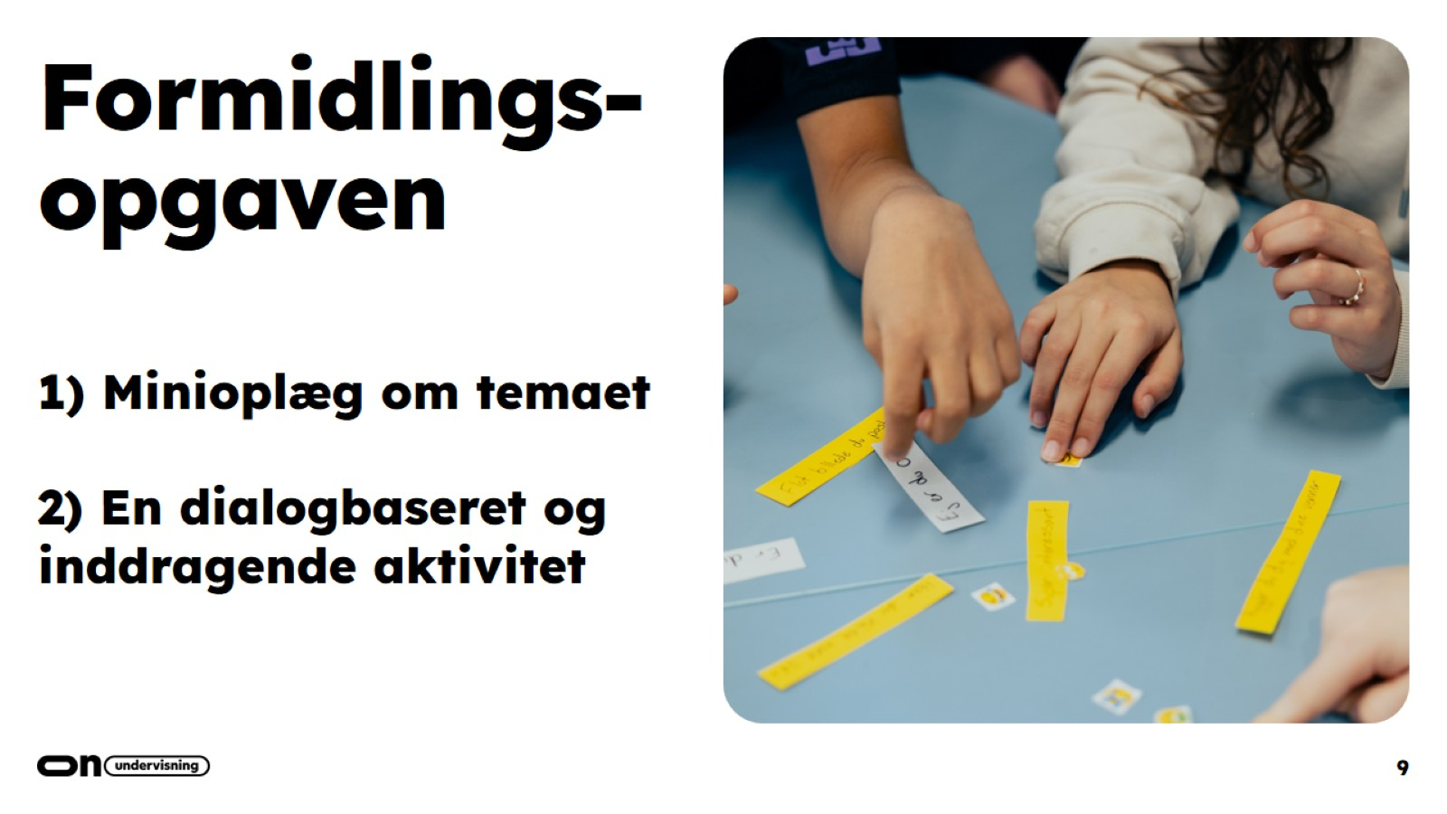
Formidlings-opgaven
Notes:
Fortæl om klasseformatets forløb (fortsat):
Arbejdet med det digitale læringsforløb skal gerne ende ud i, at elevgruppen bliver klar til at formidle til de yngre elever.
Hver gruppe skal:
• Forberede et mini-oplæg om deres tema
• Forberede en dialogbaseret aktivitet, som de kan lave sammen med de yngre elever.
(På elevsitet kan eleverne vælge mellem to aktiviteter, som er tilpasset det faglige tema. Gruppen kan også vælge selv at finde på en aktivitet).

Slide 10
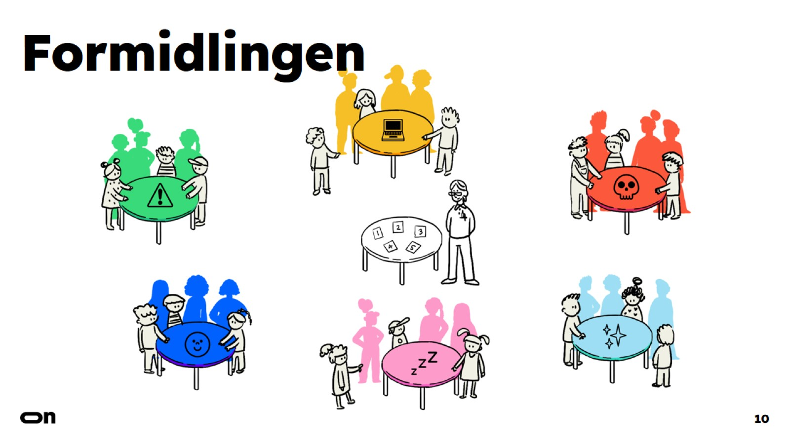
Formidlingen
Notes:
Fortæl om klasseformatets forløb (fortsat):
Selve formidlingen varer 1-2 lektioner og foregår via stationslæring, hvor alle elever er aktive på samme tid:
Den yngre klasse er inddelt i grupper (samme antal som de ældre elever)
Grupperne af de yngre elever besøger på skift de ældre elevers stationer. De ældre elever holder deres minioplæg og gennemfører deres aktivitet. Processen fortsætter, til alle grupper har været igennem alle stationer. I kan også vælge at stoppe efter for eksempel 45 minutter. Begge klassers lærere deltager.

Slide 11
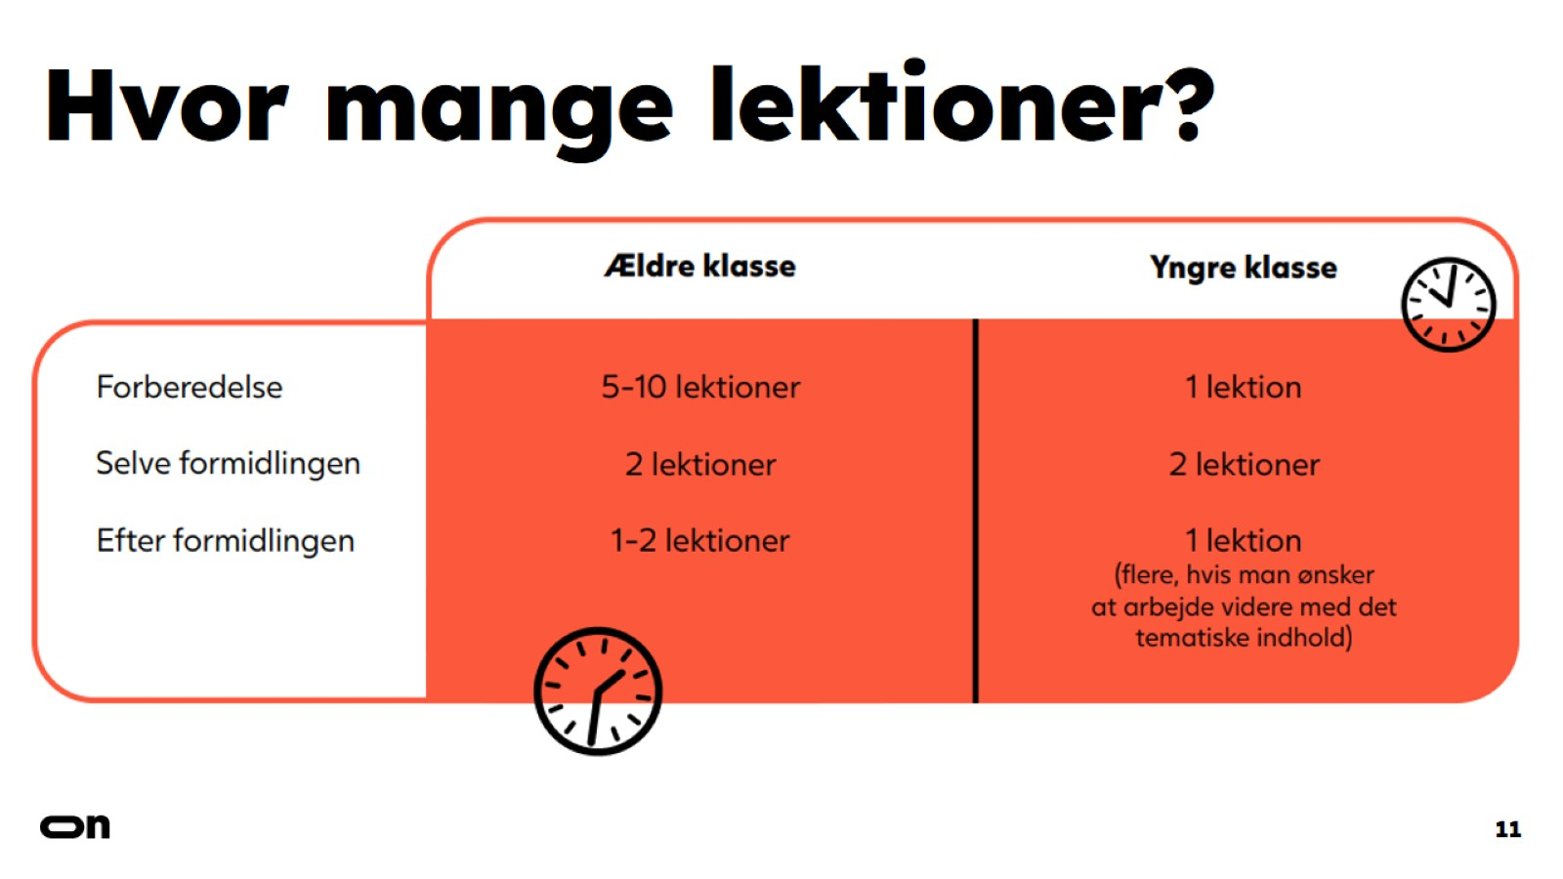
Hvor mange lektioner?
Notes:
Tal om tidsforbrug:
Der afsættes 8-14 lektioner i den ældre klasse (alt efter elevgruppens behov og hvor meget tid, I kan afsætte).
I den yngre klasse afsættes 1 lektion til forberedelse, 2 lektioner til selve formidlingseventet og 1 lektion til opsamling og evaluering.

Slide 12
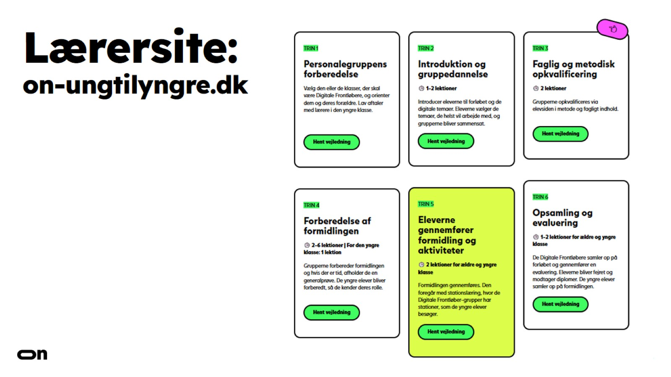
Notes:
Fortæl personalet, hvor de kan finde materialerne:
Der er seks trin i alt i programmet. Hver trin har en kortfattet lærervejledning. I får også alle materialer (elevhæfte, slides, kopiark, forældrebrev etc), der skal bruges til gennemførelse af programmet. Det hele finder I på www.on-ungtilyngre.dk. Vælg ”klasseformat” (vejledning), og I vil blive guidet igennem de 6 trin.
Her er også vejledning til den læreren til de elever, som skal modtage formidlingen.

Slide 13
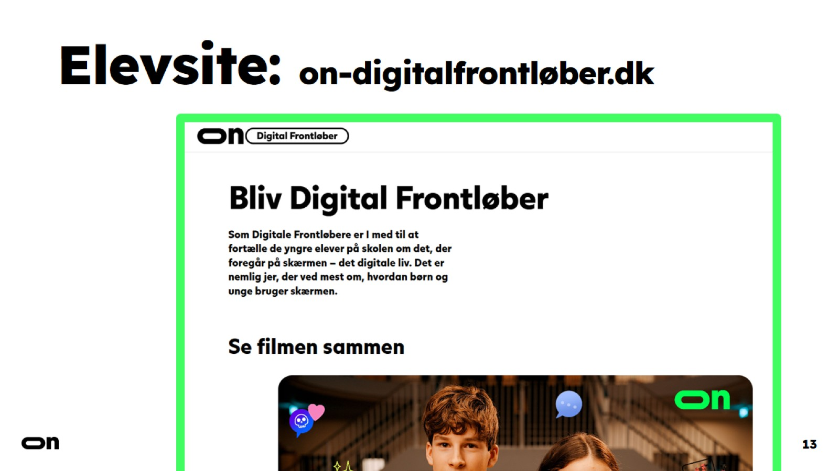
Notes:
Fortæl personalet, hvor de kan finde materialerne (fortsat):
På on-digitalfrontløber.dk finder I elevesitet, som eleverne bruger i forbindelse med introduktion til programmet, den faglige og metodiske opkvalificering og forberedelse af formidlingsopgaven.

Slide 14
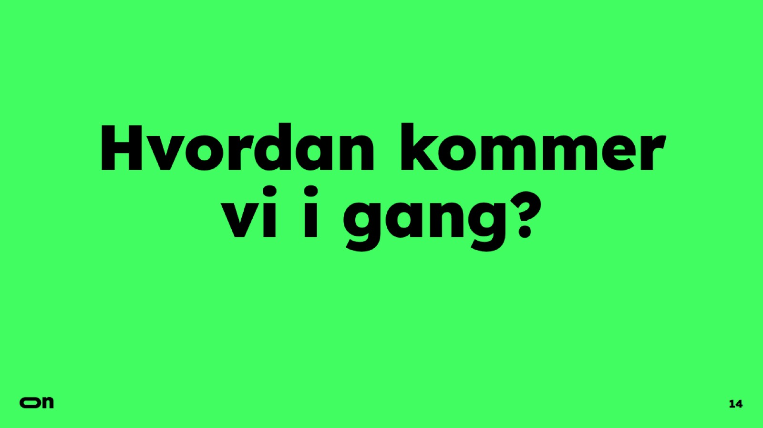
Hvordan kommer vi i gang?
Notes:
Brug eventuelt tid på at planlægge og koordinere, eller drøfte mulige udfordringer i gennemførelsen af programmet.

